Slide 1
КИРОВЕЦ К-424
Описание основных узлов и технические характеристики трактора «Кировец» К-424 (К-708.4)

Slide 2
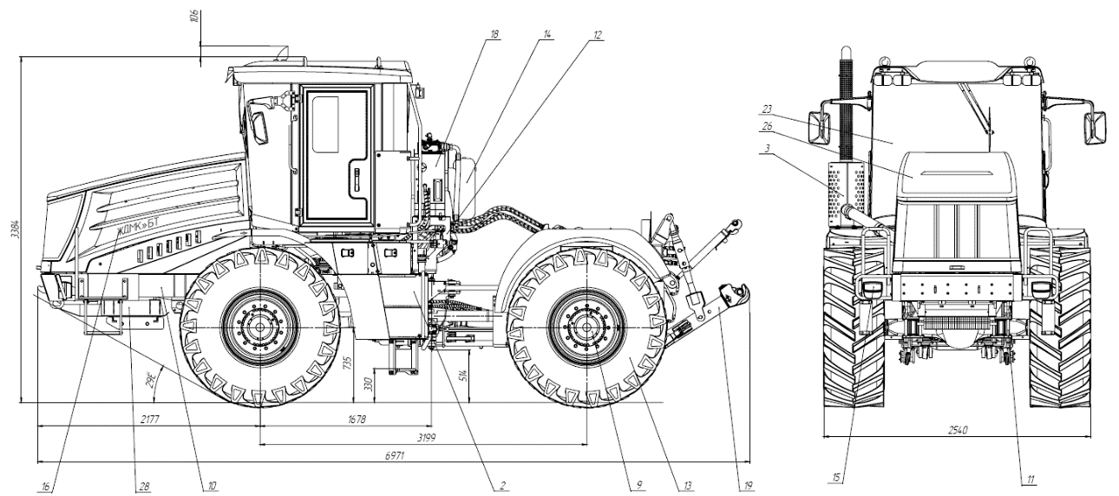
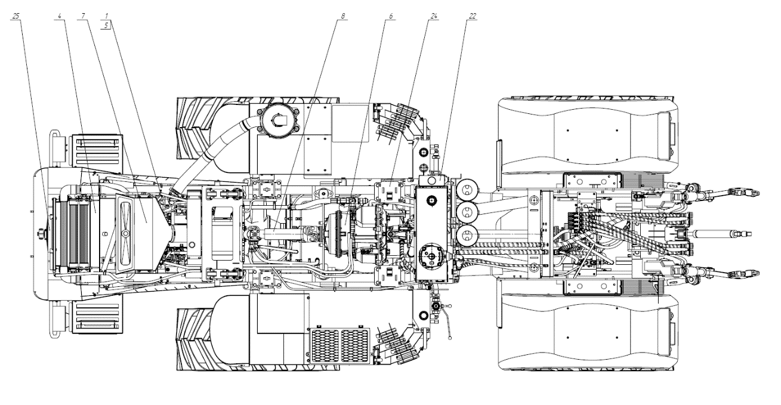
Общий вид и ключевые характеристики трактора
Эксплуатационная масса – 10,6 т
Радиус поворота – 6,2 м
Высота – 3384 мм
Размер шин – 23.1 R26
Длина – 6971 мм
База – 3100 мм
Клиренс – 500 мм
Колея – 1930 мм
3100
Ширина – 2540 мм
Запас топлива – 2 х 250 л
1-установка двигателя; 2-система питания; 3-система выпуска отработавших газов; 4-система охлаждения; 5-муфта упругая; 6-КПП; 7-система очистки воздуха; 8-карданная передача; 9-мосты ведущие; 10-рама; 11-подвеска; 12-стойка; 13-колеса; 14-тормоза; 15-электрооборудование; 16- установка таблички; 18-рабочее оборудование; 19-задняя навеска; 22-омыватели; 23-кабина; 24-установка кабины;
25-система отопления и кондиционирования;
26-облицовка; 28-защита.
Notes:
Лебедев 14.06.2017: Эксп. Масса 9,3 т; с балластом 10,6 тонн; с передней навеской 10,9 т.

Slide 3
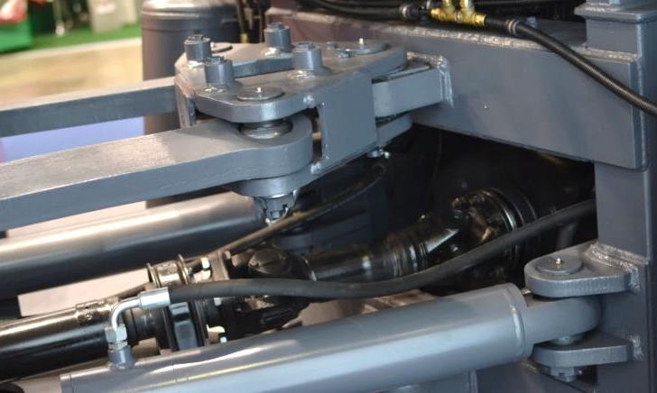
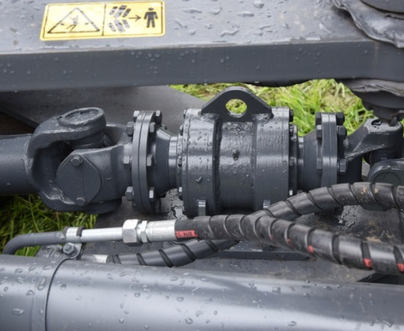
Рама трактора
Оригинальная сварная рама трактора КИРОВЕЦ К-424 состоит из двух полурам: передней и задней, соединённых шарнирным устройством.
Шарнирное сочленение
Компоновка - ШСР
Тяговый класс по ГОСТ 27021 |  | 4
Номинальное тяговое усилие, кН |  | 40+0,3
Масса трактора, кг, не более: | конструкционная | 9300
 | эксплуатационная с балластированием | 10 600
 | эксплуатационная с передним навесным устройством | 10 900
Распределение эксплуатационной массы по осям (%) | передний мост | 55
 | задний мост | 45
Промежуточная опора (промопора)
Notes:
Лебедев 14.06.2017: Эксп. Масса 9,3 т; с балластом 10,6 тонн; с передней навеской 10,9 т.

Slide 4
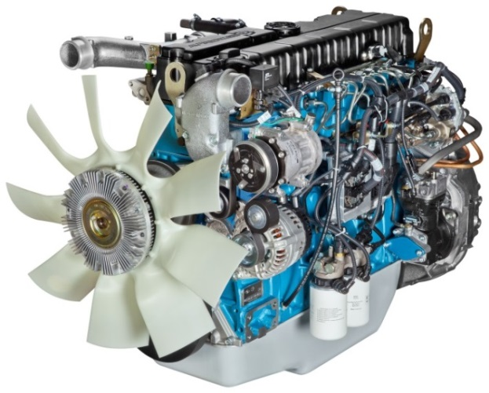
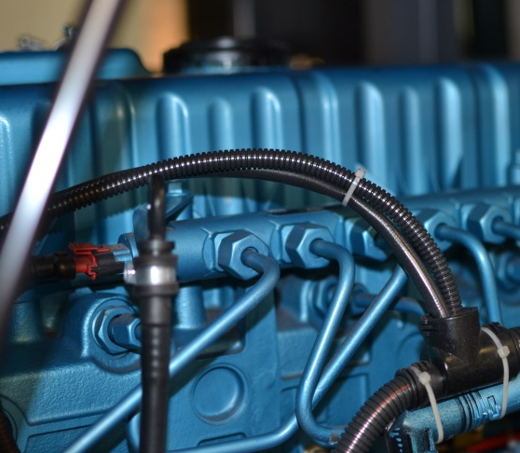
Двигатель
На тракторе установлен дизельный двигатель ЯМЗ-53625:
четырехтактный,
шестицилиндровый,
с рядным расположением цилиндров,
жидкостного охлаждения,
с турбонаддувом,
с охлаждением наддувочного воздуха,
Common-Rail
Stage IIIa
Мощность – 240 л.с.
Двигатель | ЯМЗ-53625 – дизельный, четырёхтактный, шестицилиндровый
Мощность, кВт (л.с.) | двигателя номинальная | 176,5 (240)
 | двигателя эксплуатационная, не менее | 158(215)
Номинальная частота вращения коленчатого вала, мин-1 |  | 2300
Максимальный крутящий момент, Н·м (кгс·м), не менее |  | 900 (92)
Частота вращения, соответствующая максимальному крутящему моменту, мин-1 |  | 1300…1600
Корректорный коэффициент запаса крутящего момента двигателя, %, не менее |  | 35
Удельный расход топлива, г/(кВт⋅ч) (г/(л.с.⋅ч)) | при номинальной мощности, не более | 197 (145)
 | при эксплуатационной мощности, не более | 229 (168)
Common-Rail. Stage IIIa

Slide 5
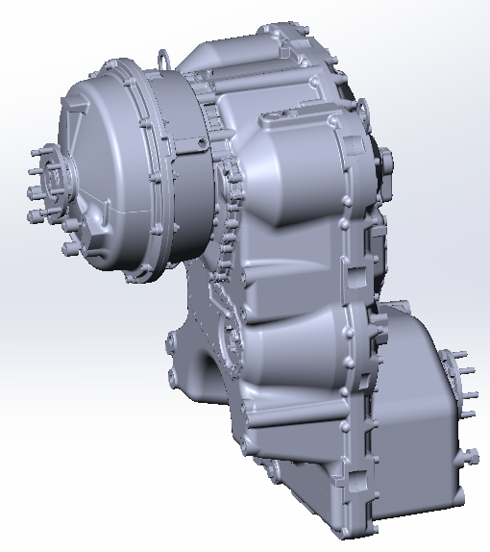
Коробка передач
Коробка передач:
автоматическая,
шестиступенчатая,
с блокировкой гидротрансформатора,
электрогидравлическое переключение передач без разрыва потока мощности.
В рабочем режиме переключение передач происходит с I по IV, в транспортном режиме с I по VI передачу.
С целью исключения перегрузки двигателя при работе КПП в ручном режиме, в системе управления коробкой передач предусмотрено автоматическое переключение на низшую передачу при понижении оборотов коленчатого вала до 1300 об/мин
Автоматическая КП
Колёсная формула |  | 4х4
Управление режимами работы КП |  | Автоматическое
Число передач | переднего хода | 6
 | заднего хода | 3
Скорость движения трактора вперед при номинальной частоте вращения коленчатого вала двигателя и отсутствии буксования, км/ч | наименьшая замедленная | 5,8
 | наибольшая рабочая | 14
 | наибольшая транспортная с полной массой штатного поезда (прицепов) | 40
Джойстик управления КП
Notes:
Лебедев 14.06.2017: Не указывать модель КПП: может ЦФ или Адванс.
Если ЦФ то мощность на ВОМе 40 КВт. Если Адванс – 100 КВт.

Slide 6
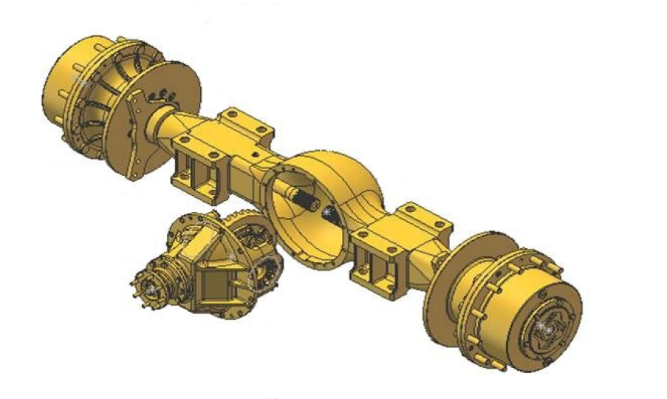
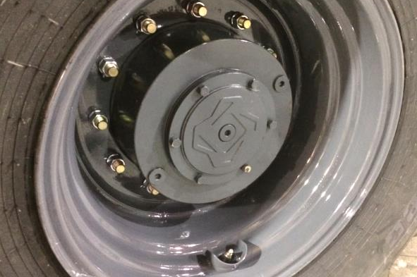
Ведущие мосты
Ведущие мосты с блокировкой дифференциалов.
Главная передача состоит из ведущей и ведомой конических шестерен с круговым зубом и самоблокирующегося дифференциала.
Дифференциал с ведомой шестерней в сборе установлен в корпусе главной передачи на конических подшипниках.
В состав моста входят унифицированные колесные редукторы планетарного типа, состоящие из ведущей солнечной шестерни, неподвижной эпициклической шестерни, водила и трех сателлитов.
Задний мост закреплён на раме жестко. Передний – на продольных полуэллиптических рессорах с телескопическими гидравлическими амортизаторами.
На мост установлены дисковые тормоза с пневмогидравлическим приводом.
Мягкая подвеска
Бортовой редуктор ведущего моста
Рессорная подвеска моста

Slide 7
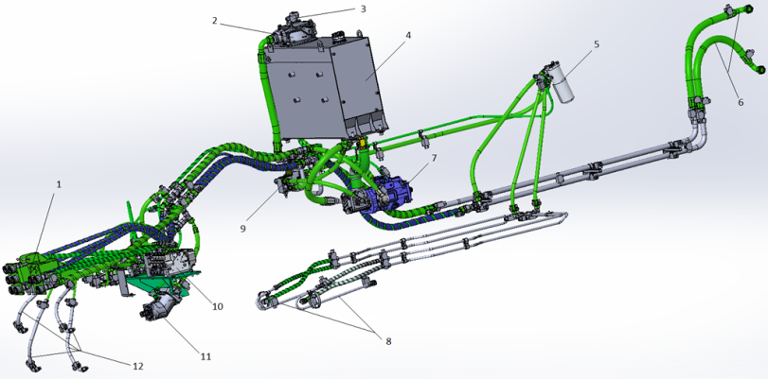
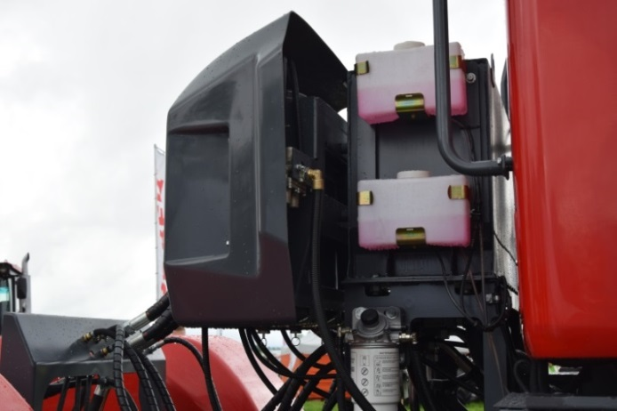
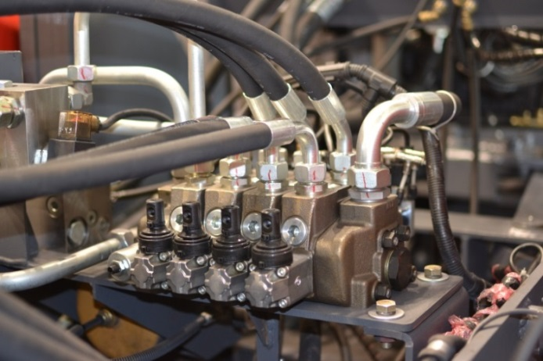
Гидросистема
Совмещённая гидросистема рабочего оборудования и управления поворотом трактора с единым гидробаком.
Насос Bosch тандем аксиально-поршневой 100 см³ + шестерённый 40 см³ для рулевого управления.
Максимальная производительность 210 л/мин.
Расход через одну секцию ГР = 95 л/мин (185 л/мин через сдвоенную)
4 регулируемых гидролинии, свободный слив.
210 л/мин
1-подключение внешних потребителей; 2-фильтр сливной; 3-датчик засоренности фильтра; 4-гидробак; 5-насос-дозатор; 6-к радиатору; 7-гидронасос; 8-питание гидроцилиндров поворота трактора; 9-предохранительный клапан; 10-блок гидрораспределителей; 11-аксиально-поршневой гидромотор; 12- питание гидроцилиндров
заднего навесного устройства.
Гидробак
Гидравлический распределитель

Slide 8
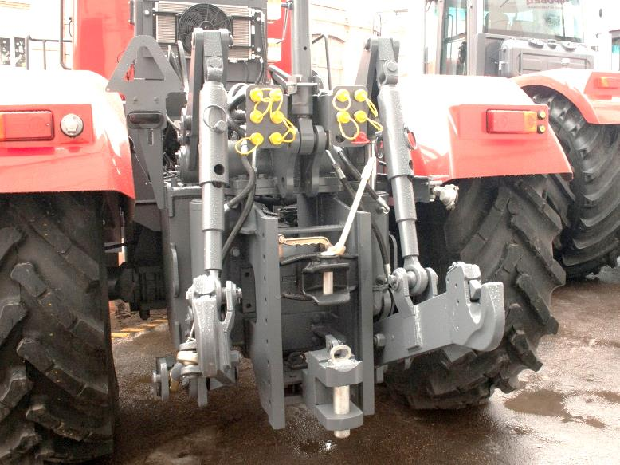
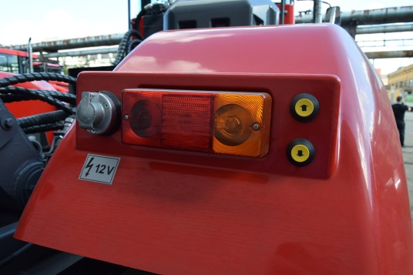
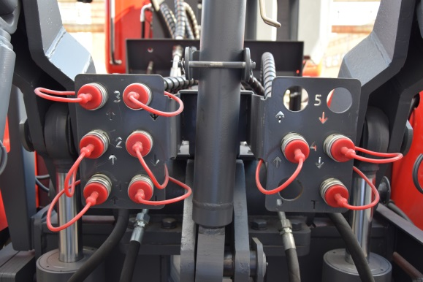
Агрегатирование
Заднее навесное устройство: категория III с силовым и позиционным регулированием, опционально комплектуется прицепной скобой, маятником.
Навеска категории III
Задняя навеска с функцией позиционно-силового регулирования входит в базовую комплектацию.
Опции – маятниковое прицепное устройство и лифт с прицепной скобой.
Внешнее управление навеской
Гидравлические выходы

Slide 9
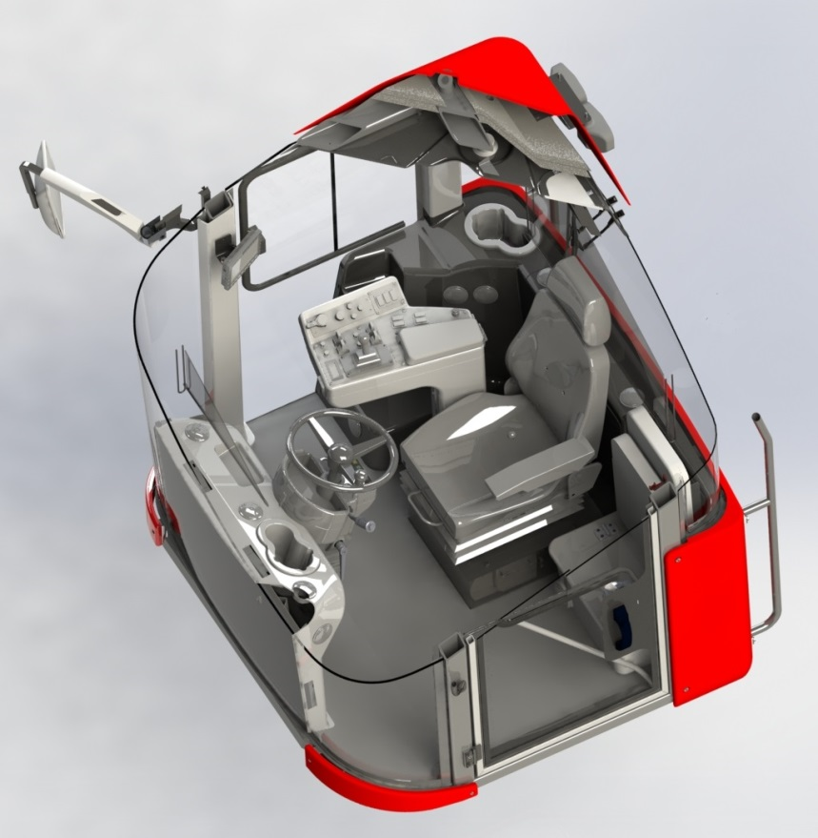
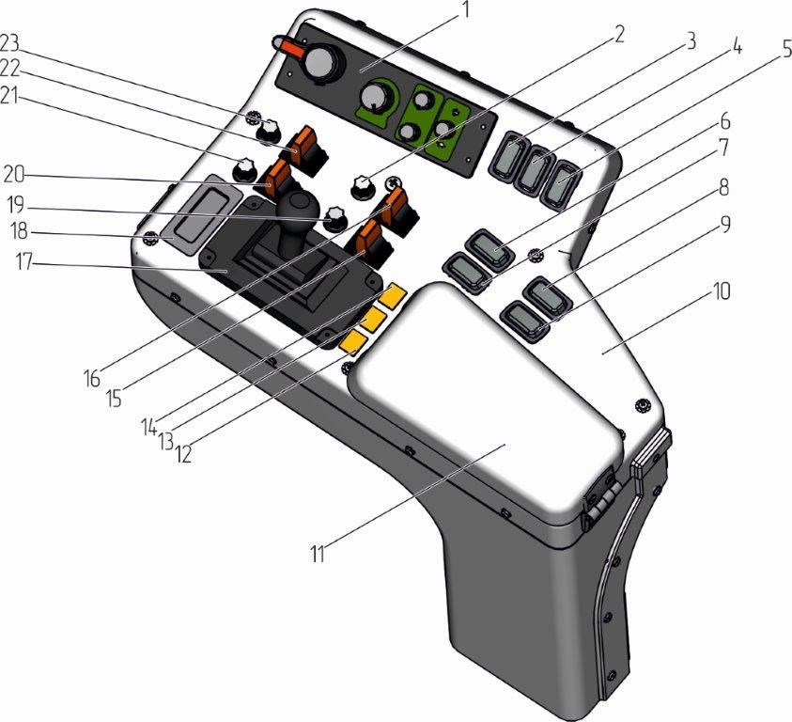
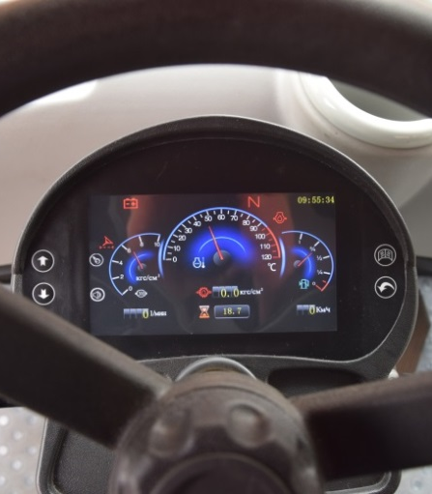
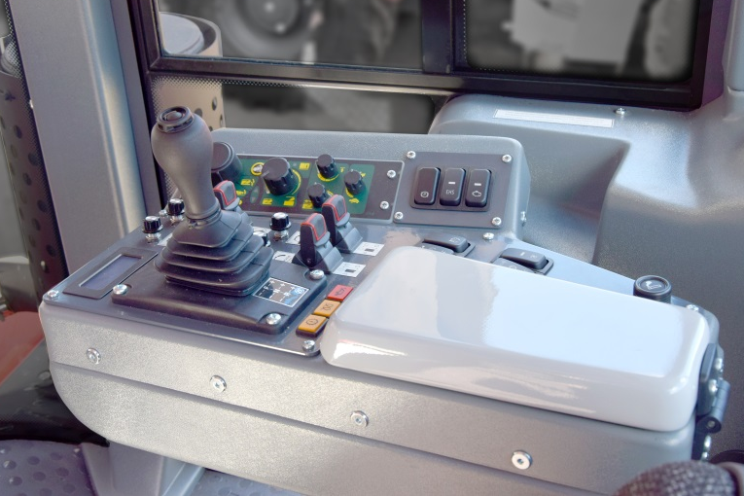
Кабина, рабочее место
Кабина со встроенным защитным каркасом, цельнометаллическая, двухместная, герметичная, с отоплением, вентиляцией и кондиционером, с теплопоглощающими тонированными стёклами.
Кабина оборудована одной входной дверью с левой стороны.
Подвеска кабины тракторов с подрессоренным передним мостом на резино-металлических амортизаторах АКСС
Комфортабельная кабина
1 – пульт EHR; 2,19,21,23 – регуляторы потока; 3 – выключатель стояночного тормоза; 4 – выключатель аварийного останова ГНС; 5 – вызов диагностики ДВС; 6 –активация круиз контроль; 7 –обороты ДВС; 8- включение МОМ, 9- режимы дорога/поле 10-боковая панель, 11- подлокотник, 12 –лампа диагностики КП; 13 –лампа холодный пуск; 14 лампа масло ДВС; 15; 16;20; 22-джойстики управления EHS; 17 –джойстик управления КП; 18 – дисплей включенной передачи и индикации ошибок.
Notes:
При установке рессор кабина без амортизации на АКССах.

Slide 10
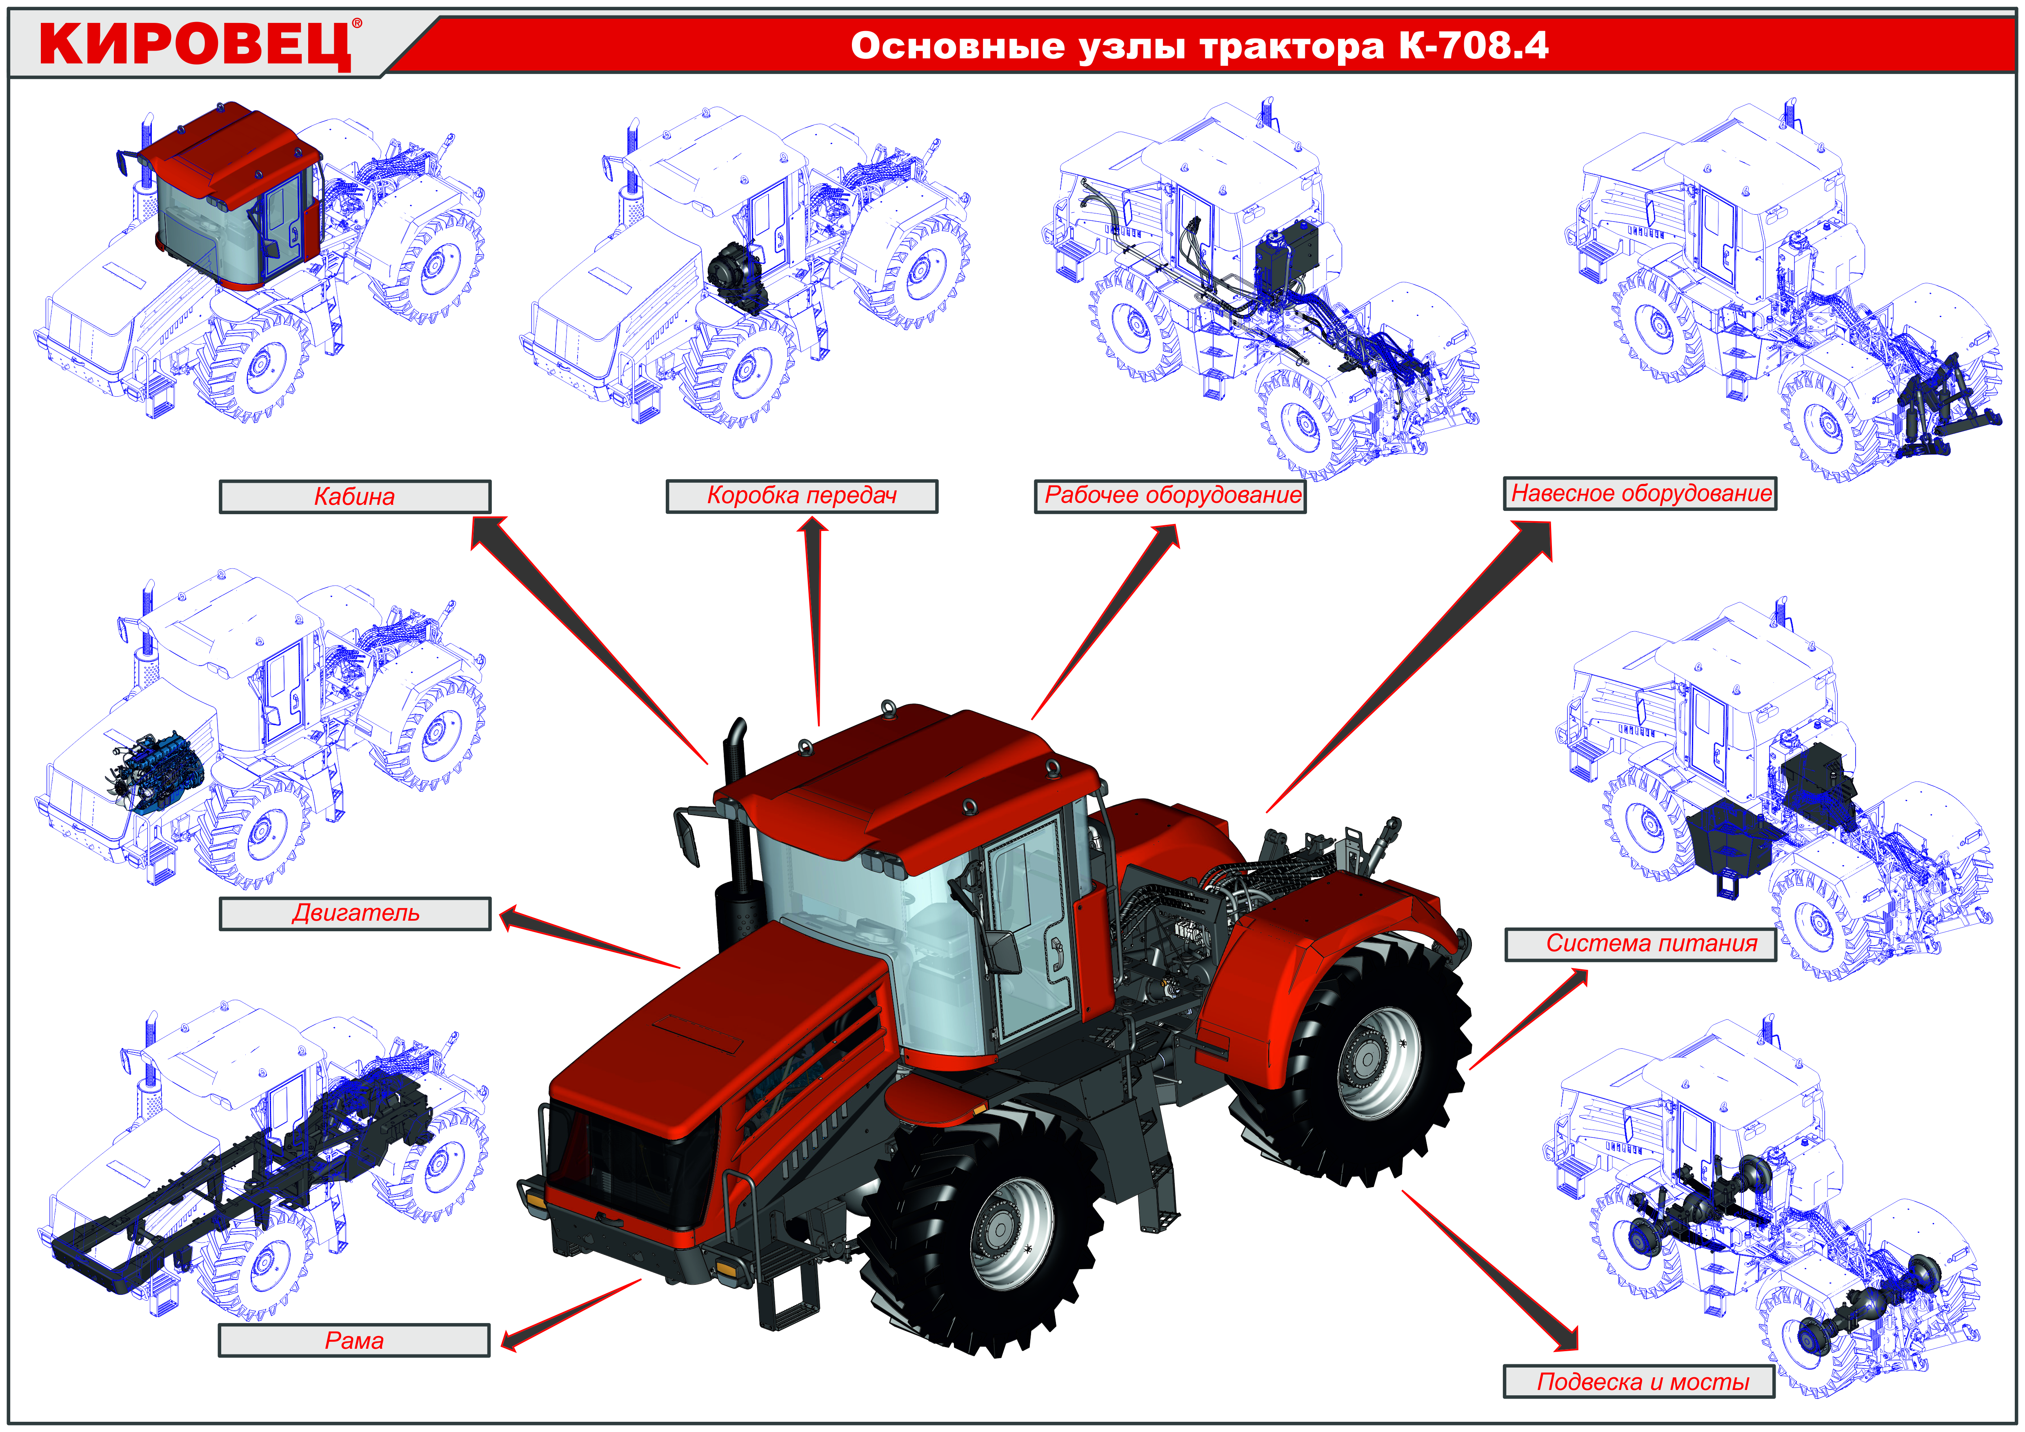

Slide 11
